Slide 1
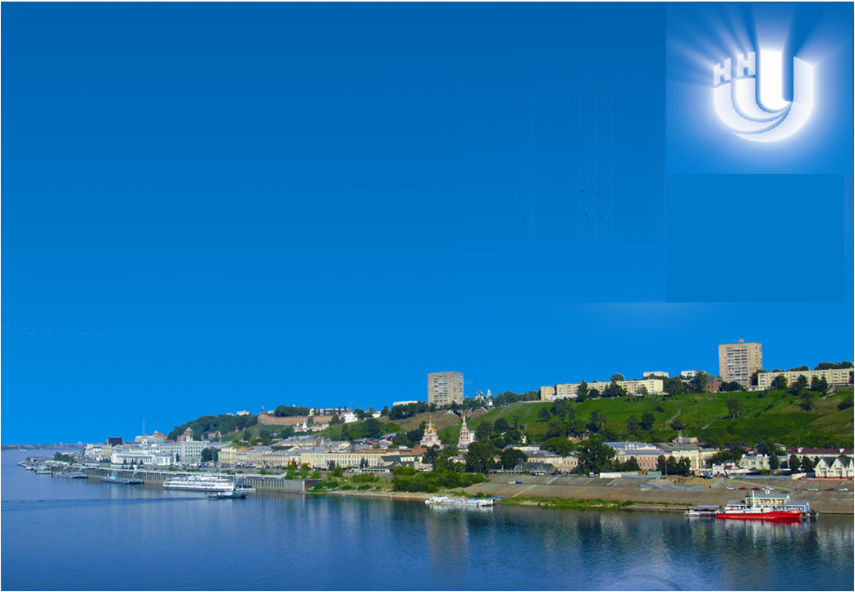
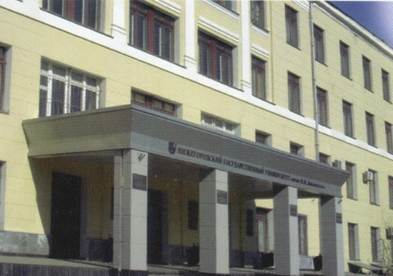
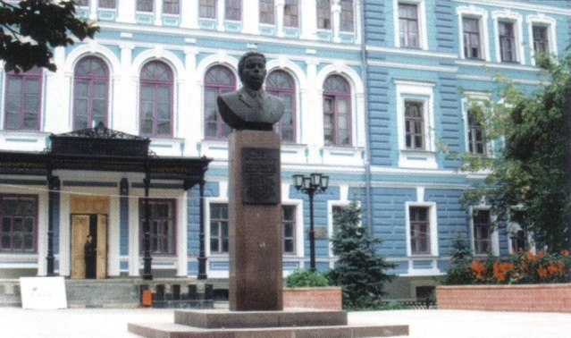
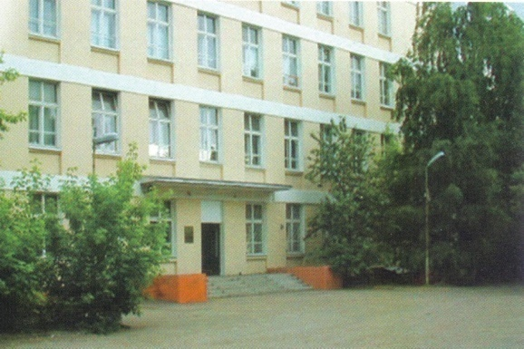
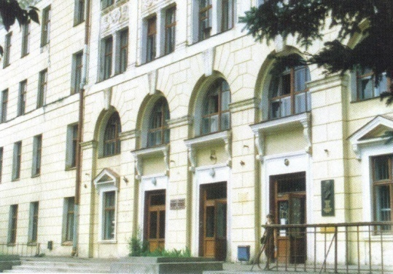
Нижегородский государственный университет им. Н.И. Лобачевского
Институт информационных технологий, математики и механики

Slide 2
ПАРАЛЛЕЛЬНАЯ ОБРАБОТКА ГРАФОВ
Лекция 5. Алгоритмы разделения графов
Пирова А.Ю.
Кафедра ВВиСП

Slide 3
Содержание
Предметные области
Постановка задачи
Методы разделения графа
Многоуровневый метод разделения графа
Бенчмарки
Библиотеки разделения графов
Результаты экспериментов
Заключение

Slide 4
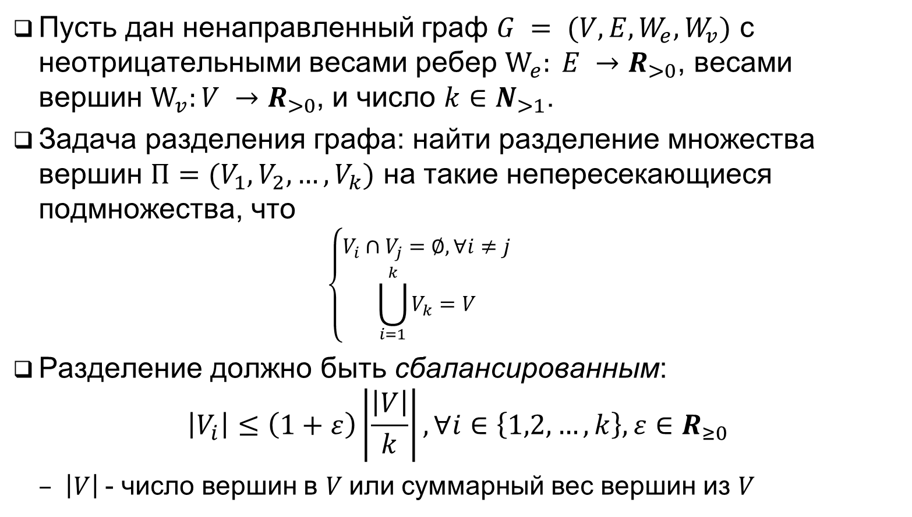
Постановка задачи
Пусть дан ненаправленный граф $G = (V, E,W_{e}, W_{v})$ с неотрицательными весами ребер $W_{e}: E →R_{>0}$, весами вершин $W_{v}:V →R_{>0}$, и число $k∈N_{>1}$.
Задача разделения графа: найти разделение множества вершин $Π=(V_{1}, V_{2}, …, V_{k})$ на такие непересекающиеся подмножества, что
$$\left\{\begin{aligned}V_{i}∩V_{j}=∅­­, ∀i≠j \\ \bigcup_{i=1}^{k}{V_{k}}=V\end{aligned}\right.$$
Разделение должно быть сбалансированным:
$$\left|V_{i}\right|≤\left(1+ε\right)\left|\frac{\left|V\right|}{k}\right|, ∀i∈\left\{1,2,…, k\right\}, ε∈R_{≥0}$$
$\left|V\right|$- число вершин в $V$или суммарный вес вершин из $V$

Slide 5
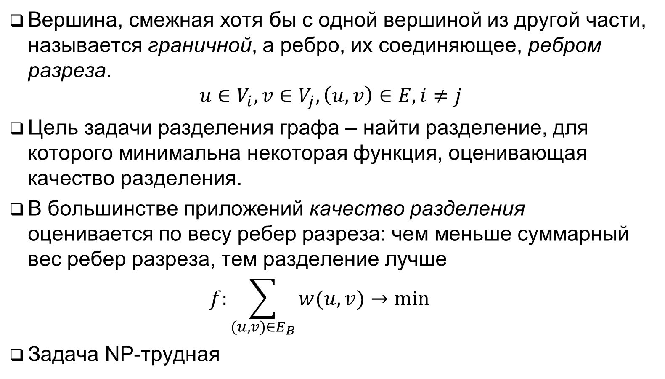
Постановка задачи
Вершина, смежная хотя бы с одной вершиной из другой части, называется граничной, а ребро, их соединяющее, ребром разреза.
$$u∈V_{i}, v∈V_{j}, \left(u,v\right)∈E, i≠j$$
Цель задачи разделения графа – найти разделение, для которого минимальна некоторая функция, оценивающая качество разделения.
В большинстве приложений качество разделения оценивается по весу ребер разреза: чем меньше суммарный вес ребер разреза, тем разделение лучше
$$f:\sum_{(u, v)∈E_{B}}{w(u, v)}→\min{}$$
Задача NP-трудная

Slide 6
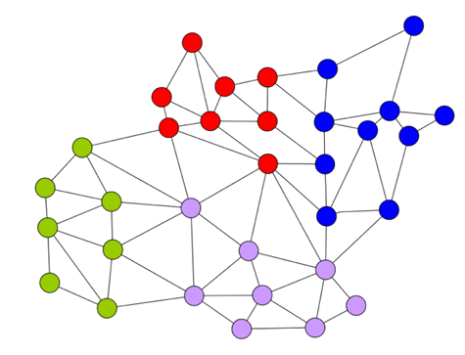
Примеры

Slide 7
Предметные области
Параллельные вычисления в моделировании
распределение данных по процессорам вычислительной системы
разделение вычислительных сеток
разделение графа для параллельной обработки
Разделение сетей различной структуры
Транспортные сети
Электросети
Биологические системы
Обработка изображений
Разработка интегральных схем (VLSI design)

Slide 8
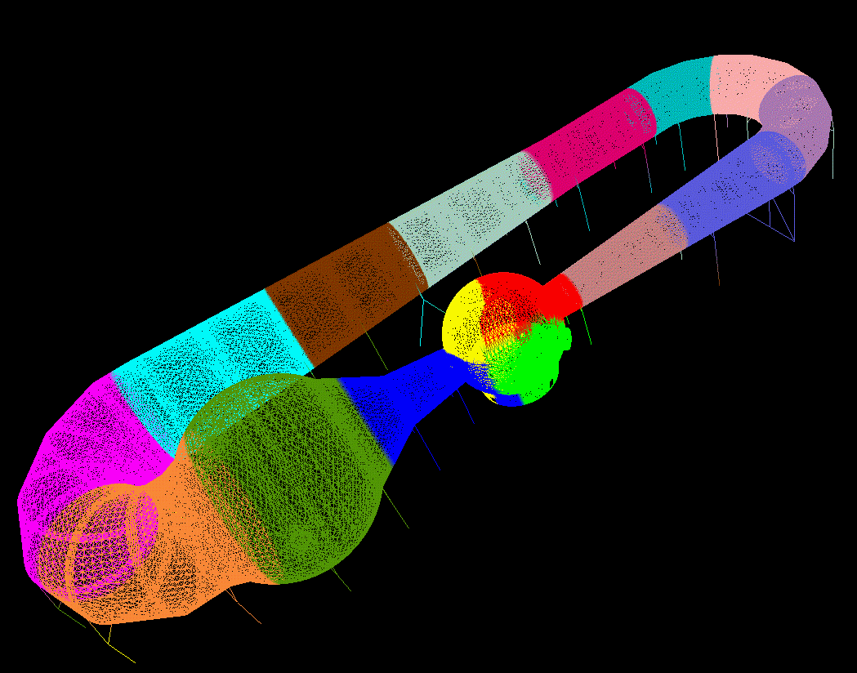
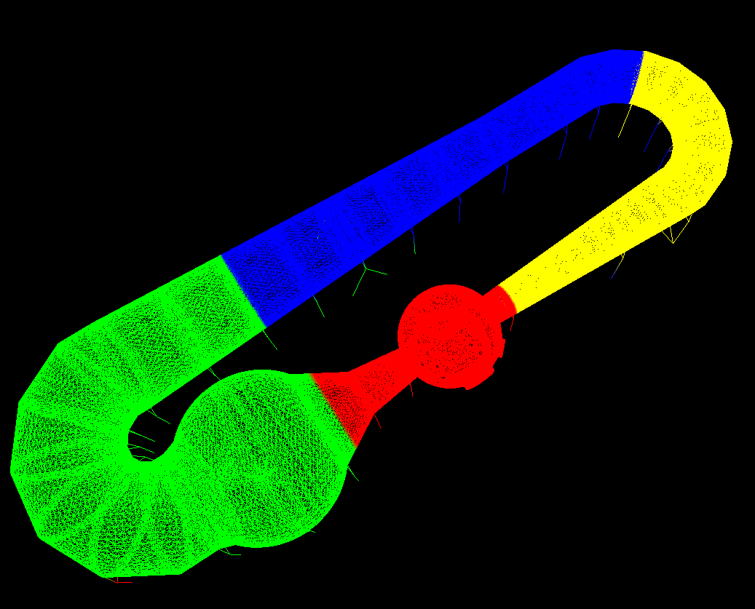
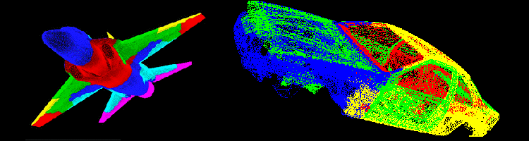
Примеры
https://htor.inf.ethz.ch/research/mpitopo/
https://www.labri.fr/perso/pelegrin/scotch/

Slide 9
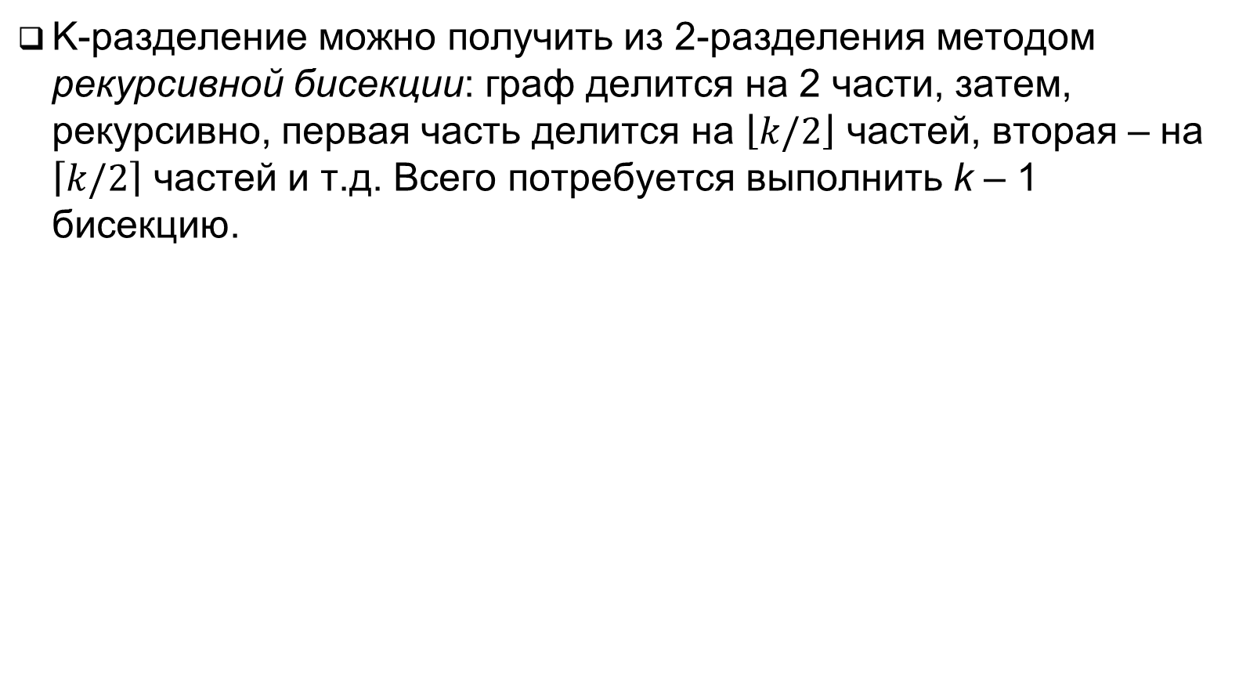
K-разделение и бисекция
K-разделение можно получить из 2-разделения методом рекурсивной бисекции: граф делится на 2 части, затем, рекурсивно, первая часть делится на $\left\lfloor k/2\right\rfloor$ частей, вторая – на $\left\lceil k/2\right\rceil$ частей и т.д. Всего потребуется выполнить k – 1 бисекцию.

Slide 10
Методы разделения графа
Различные алгоритмы разделения графов разрабатываются с 1970х годов. Основные алгоритмы были разработаны в 1990х годах.
Растущее разделение (graph growing partitioning) – Джордж и Лю (1981), Карипис и Кумар (1998) и др.
Геометрическое разделение (geometric partitioning) – Симон (1991), Миллер, Тенг, Вавасис (1991) и др.
Спектральное разделение (spectral partitioning) – Донат и Хоффман (1973), Фидлер (1975), Барнард и Симон (1993) и др.
Многоуровневое разделение (multilevel graph partitioning) – Хендриксон и Леланд (1993), Карипис и Кумар (1996) и др.

Slide 11
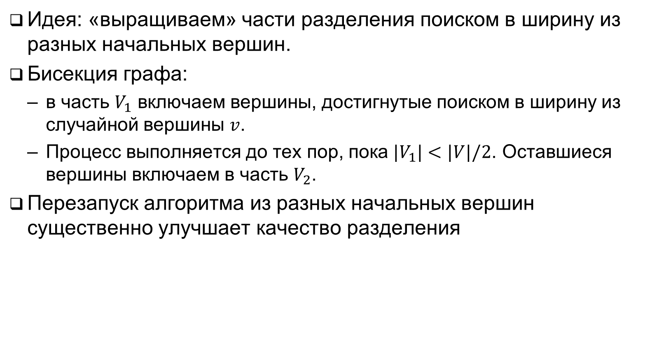
Растущее разделение графа
Идея: «выращиваем» части разделения поиском в ширину из разных начальных вершин.
Бисекция графа:
в часть $V_{1}$ включаем вершины, достигнутые поиском в ширину из случайной вершины $v$.
Процесс выполняется до тех пор, пока ${|V}_{1}|<|V|/2$. Оставшиеся вершины включаем в часть $V_{2}$.
Перезапуск алгоритма из разных начальных вершин существенно улучшает качество разделения

Slide 12
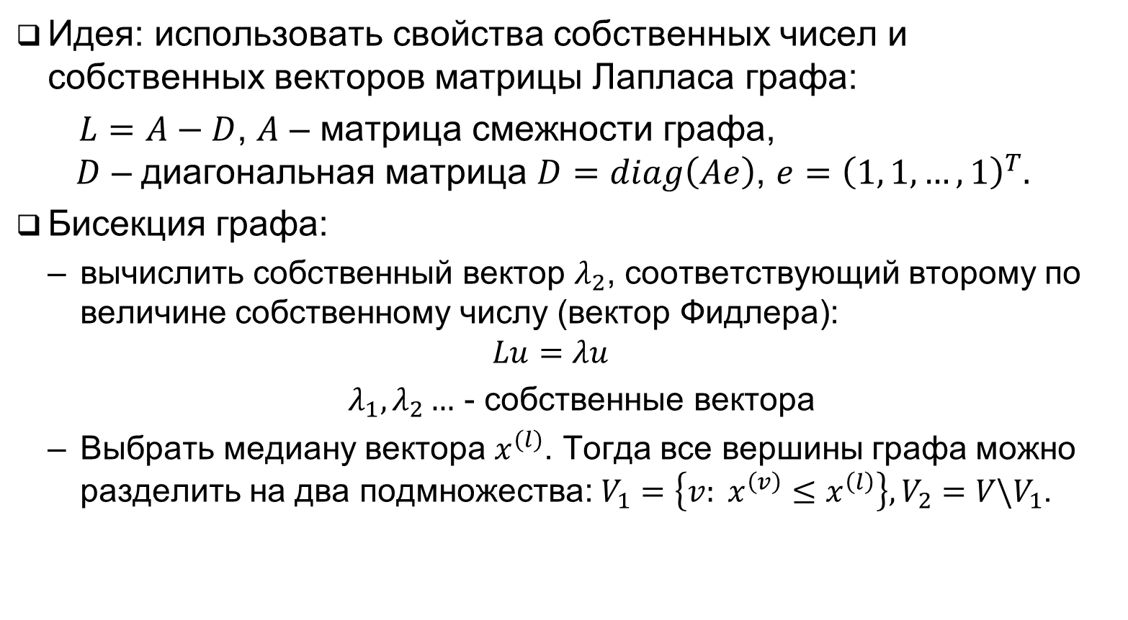
Спектральное разделение графа
Идея: использовать свойства собственных чисел и собственных векторов матрицы Лапласа графа:
$L=A−D$, $A$ – матрица смежности графа, $D$ – диагональная матрица $D=diag\left(Ae\right)$, $e={\left(1, 1, …, 1\right)}^{T}.$
Бисекция графа:
вычислить собственный вектор $λ_{2}$, соответствующий второму по величине собственному числу (вектор Фидлера):
$$Lu=λu$$ $λ_{1},λ_{2}…$ - собственные вектора
Выбрать медиану вектора $x^{(l)}$. Тогда все вершины графа можно разделить на два подмножества: $V_{1}=\left\{v: x^{\left(v\right)}≤x^{\left(l\right)}\right\},V_{2}=V\backslash V_{1}$.

Slide 13
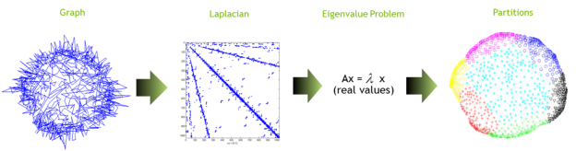
Спектральное разделение графа
K-разделение графа: использовать несколько собственных векторов, либо применить рекурсивную бисекцию.
Преимущества: высокая точность решения, можно использовать ПО для линейной алгебры
Недостаток метода: большая вычислительная трудоемкость
https://developer.nvidia.com/blog/fast-spectral-graph-partitioning-gpus/

Slide 14
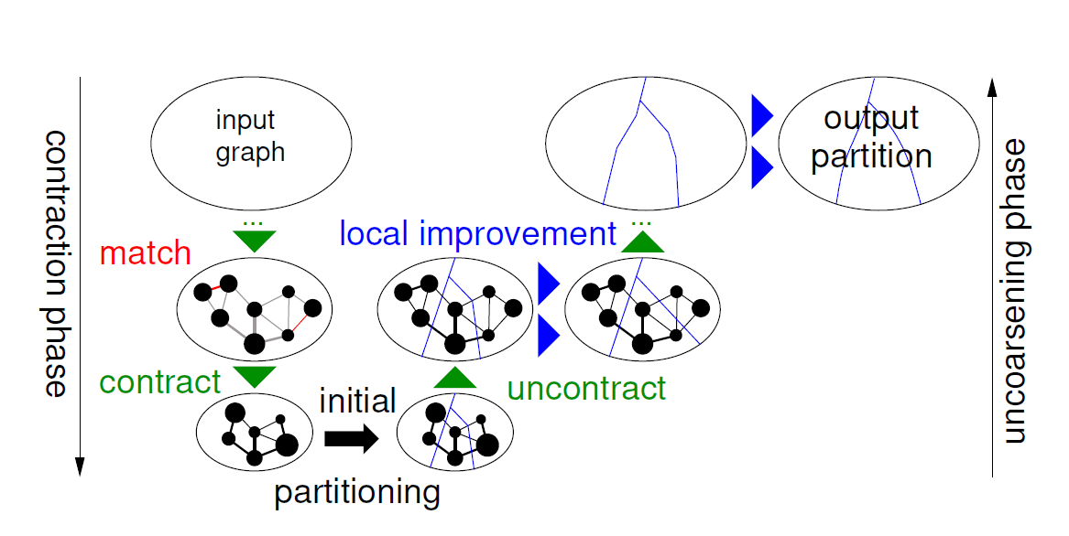
Многоуровневое разделение графа
Идея: уменьшить размерность задачи, найти разделение маленького графа, и спроецировать его на исходный большой граф
Buluç A. et al. Recent advances in graph partitioning //Algorithm Engineering. – Springer, Cham, 2016. – С. 117-158.

Slide 15
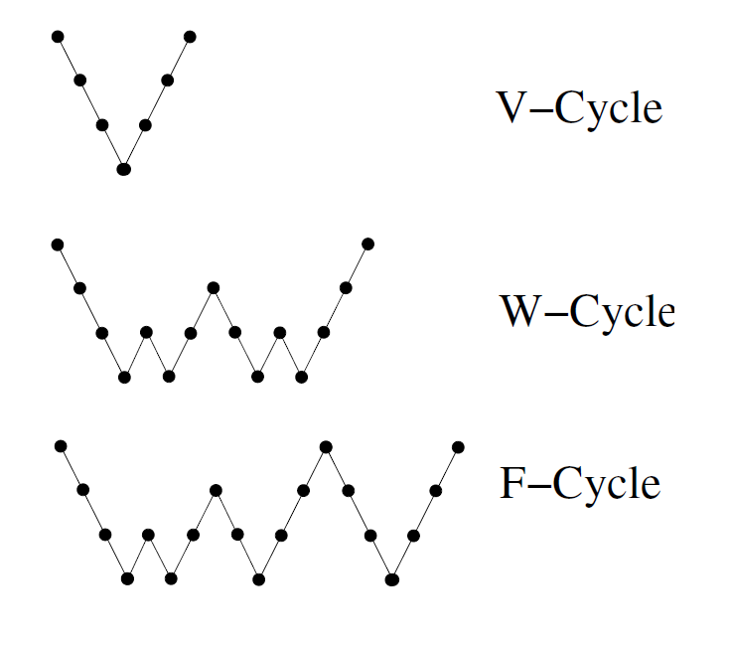
Многоуровневое разделение графа
Варианты многоуровневой схемы:

Slide 16
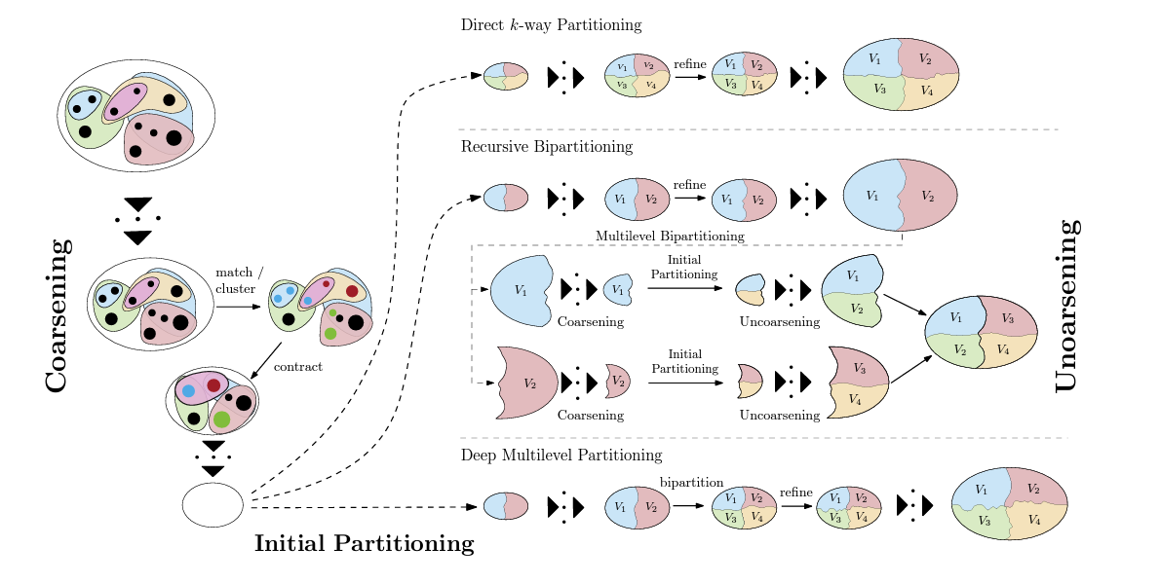
Многоуровневое разделение графа
Многоуровневое k-разделение, разные схемы

Slide 17
Многоуровневое разделение графа
текущий подграф, G₀
Пока граф недостаточно мал, сжимать его структуру.
Получим последовательность графов G₁, …, G_{m}
огрубление
разделение
Получить начальное разделение графа G_{m}, P_{m}
Проецировать разделение P_{m} на P₀ (G₀):
Для i = m, …, 1:
улучшение
разделения
Проецировать P_{i} на P_{i - 1} (G_{i - 1})
Улучшить P_{i-1}
разделитель графа G₀

Slide 18
Огрубление графа (graph coarsening)
Способ 1: Поиск максимального паросочетания
Паросочетание – множество ребер, никакая пара которых не инцидентна одной вершине
Случайные паросочетания
Паросочетания тяжелых ребер
Паросочетание тяжелых клик
…
8,9
12,14
16,17
2
4
6
8
10
12
14
16
4,6
0
17
0, 2
1
3
5
7
9
11
13
15
1,3
5
7, 10
11
13,15
2
2
2
2
4
2
2
5
7
9
4
2
4
0
0
4
1
3
4
6
8
2
1
3
2
1
2
1
3
3

Slide 19
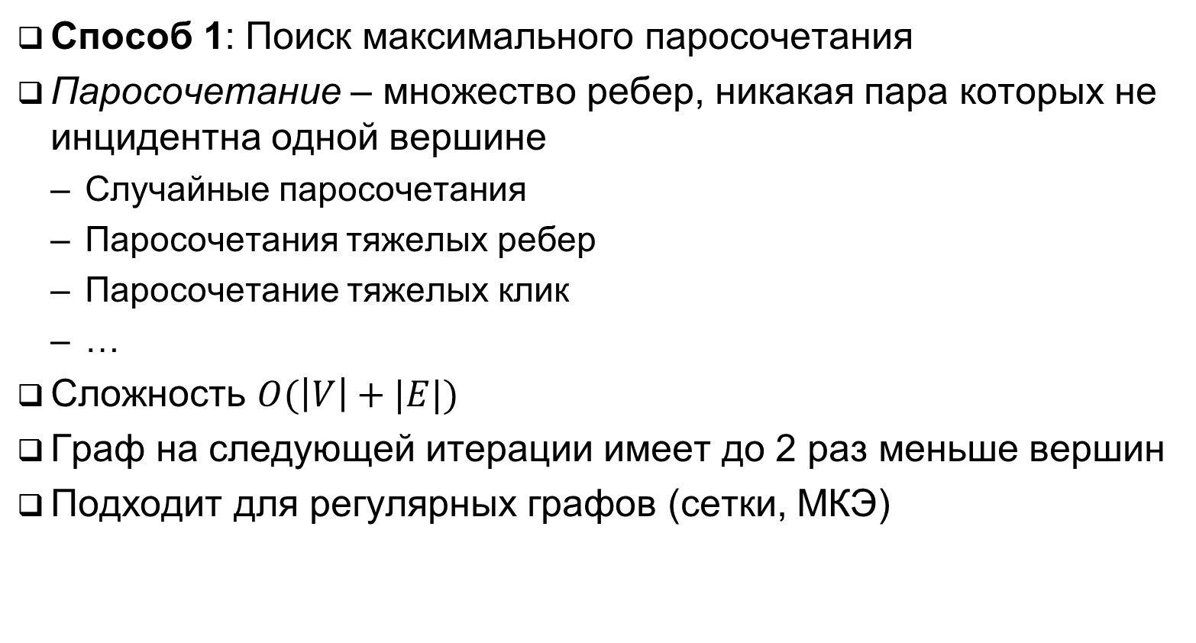
Огрубление графа (graph coarsening)
Способ 1: Поиск максимального паросочетания
Паросочетание – множество ребер, никакая пара которых не инцидентна одной вершине
Случайные паросочетания
Паросочетания тяжелых ребер
Паросочетание тяжелых клик
…
Сложность $O(\left|V\right|+|E|)$
Граф на следующей итерации имеет до 2 раз меньше вершин
Подходит для регулярных графов (сетки, МКЭ)

Slide 20
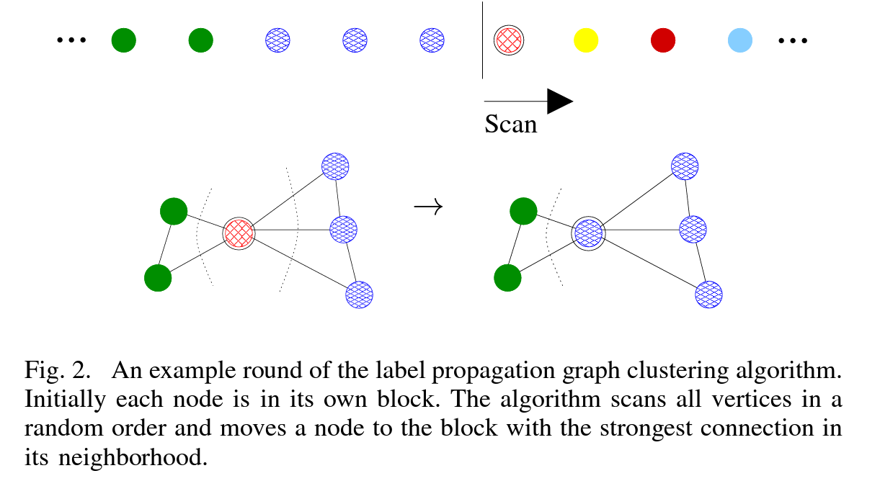
Огрубление графа (graph coarsening)
Способ 2: алгоритмы кластеризации
Label propagation (KaHIP)
Meyerhenke H., Sanders P., Schulz C. Parallel graph partitioning for complex networks //IEEE Transactions on Parallel and Distributed Systems. – 2017. – Т. 28. – №. 9. – С. 2625-2638.

Slide 21
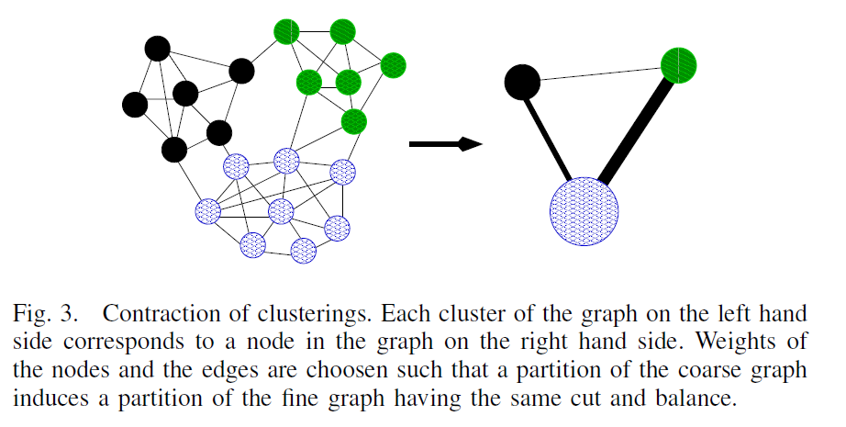
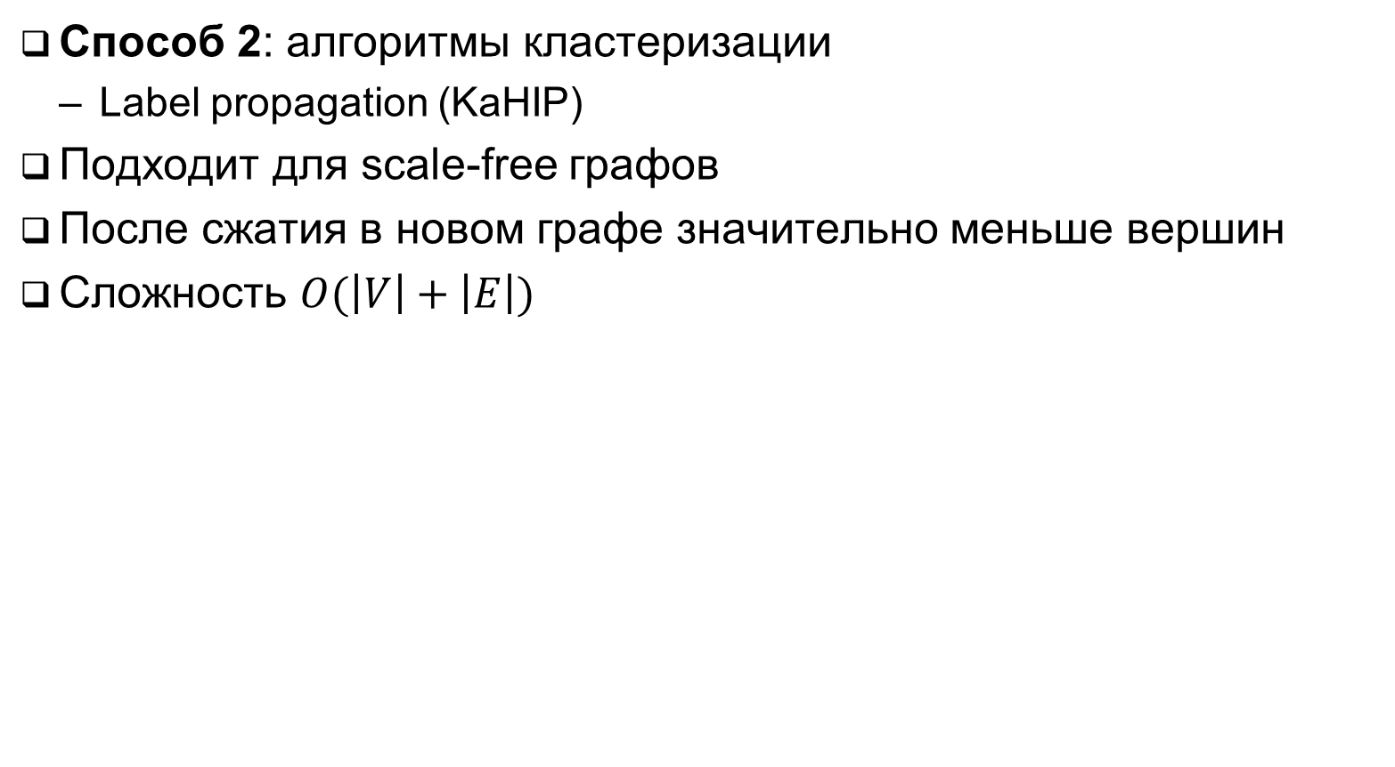
Огрубление графа (graph coarsening)
Способ 2: алгоритмы кластеризации
Label propagation (KaHIP)
Подходит для scale-free графов
После сжатия в новом графе значительно меньше вершин
Сложность $O(\left|V\right|+\left|E\right|)$
Meyerhenke H., Sanders P., Schulz C. Parallel graph partitioning for complex networks //IEEE Transactions on Parallel and Distributed Systems. – 2017. – Т. 28. – №. 9. – С. 2625-2638.

Slide 22
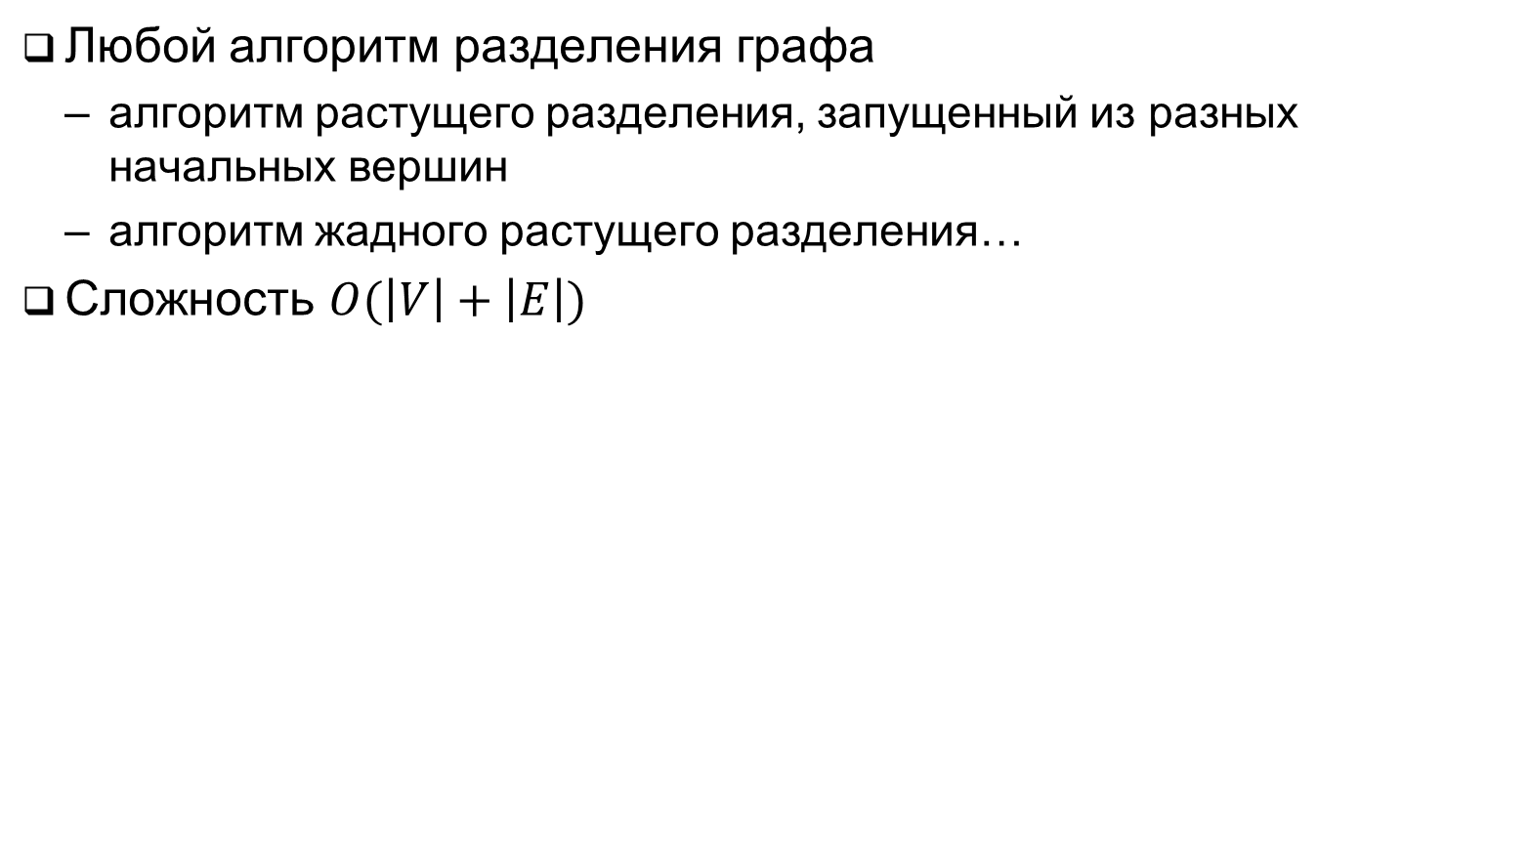
Начальное разделение
Любой алгоритм разделения графа
алгоритм растущего разделения, запущенный из разных начальных вершин
алгоритм жадного растущего разделения…
Сложность $O(\left|V\right|+\left|E\right|)$

Slide 23
Улучшение разделения
Алгоритмы локальной дискретной оптимизации существенно улучшают качество разделения
Методы улучшения разделения:
Метод Кернигана–Лина (KL), его модификация – метод Федуччиа – Мэтьюса (FM)
tabu search
Построение задачи минимизации разреза для потоков в сетях
Диффузия
Генетические алгоритмы
Label propagation
Проецировать разделение P_{m} на P₀ (G₀):
Для i = m, …, 1:
Проецировать P_{i} на P_{i - 1} (G_{i - 1})
Улучшить P_{i-1}

Slide 24
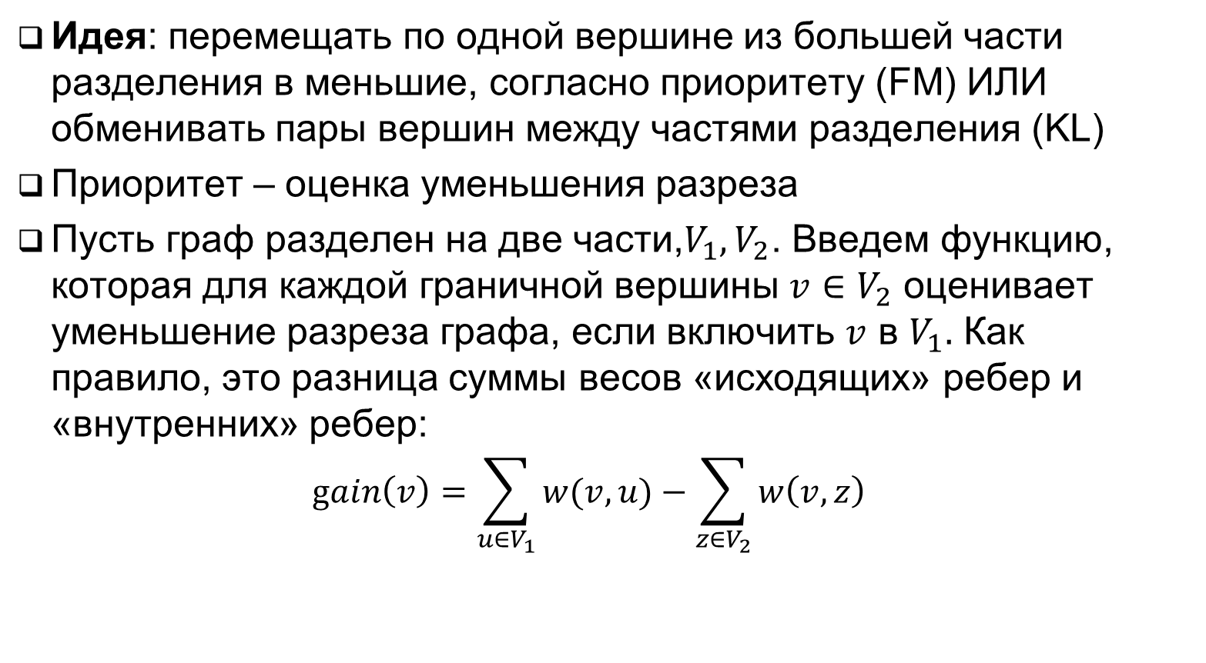
Метод Кернигана–Лина / Федуччиа–Мэтьюса
Идея: перемещать по одной вершине из большей части разделения в меньшие, согласно приоритету (FM) ИЛИ обменивать пары вершин между частями разделения (KL)
Приоритет – оценка уменьшения разреза
Пусть граф разделен на две части,$V_{1}, V_{2}$. Введем функцию, которая для каждой граничной вершины $v∈V_{2}$ оценивает уменьшение разреза графа, если включить $v$ в $V_{1}.$ Как правило, это разница суммы весов «исходящих» ребер и «внутренних» ребер:
$$gain\left(v\right)=\sum_{u∈V_{1}}{w(v,u)}−\sum_{z∈V_{2}}{w\left(v,z\right)}$$

Slide 25
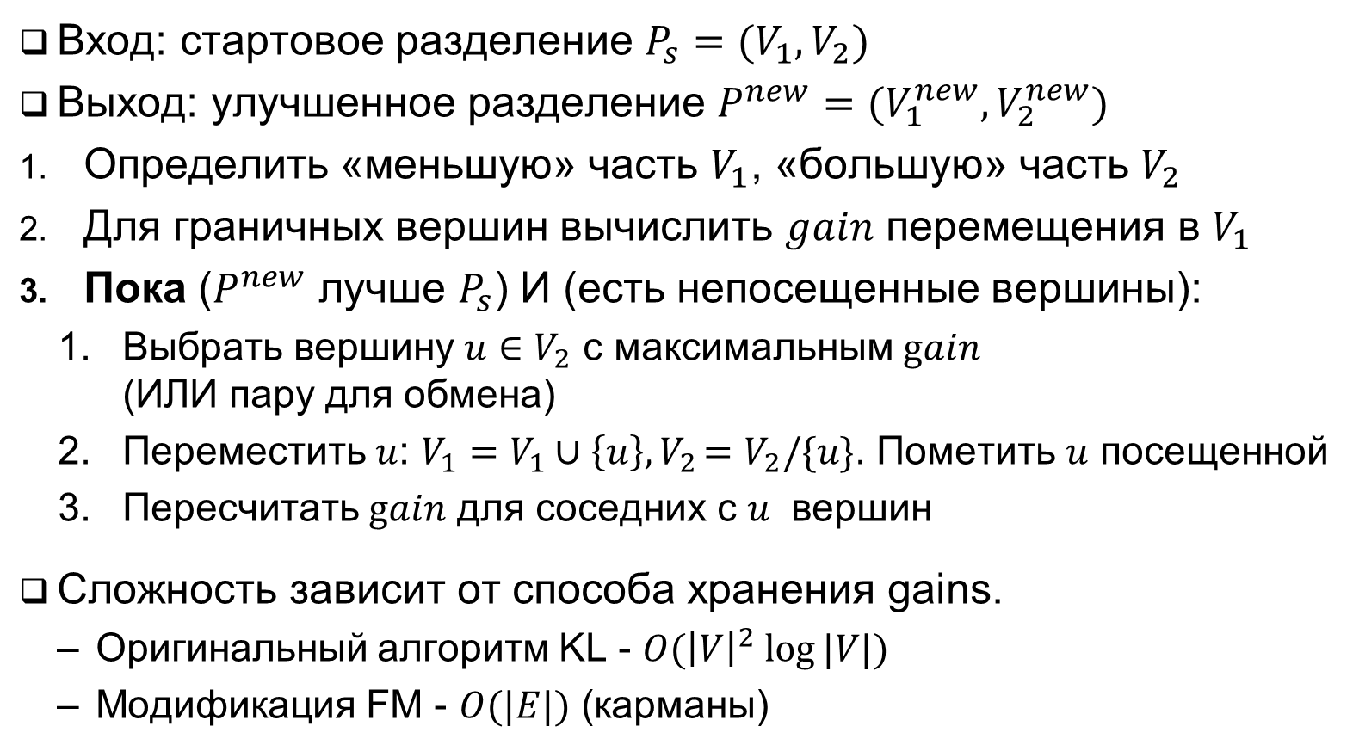
Метод Кернигана–Лина / Федуччиа – Мэтьюса
Вход: стартовое разделение $P_{s}=(V_{1}, V_{2})$
Выход: улучшенное разделение $P^{new}=(V_{1}^{new},V_{2}^{new})$
Определить «меньшую» часть $V_{1}$, «большую» часть $V_{2}$
Для граничных вершин вычислить $gain$ перемещения в $V_{1}$
Пока ($P^{new}$ лучше $P_{s}$) И (есть непосещенные вершины):
Выбрать вершину $u∈V_{2}$ с максимальным $gain$ (ИЛИ пару для обмена)
Переместить $u$: $V_{1}=V_{1}∪\left\{u\right\}{, V}_{2}=V_{2}/\{u\}$. Пометить $u$ посещенной
Пересчитать $gain$ для соседних с $u$ вершин
Сложность зависит от способа хранения gains.
Оригинальный алгоритм KL - $O({\left|V\right|}^{2} log⁡|V|)$
Модификация FM - $O(|E|)$ (карманы)

Slide 26
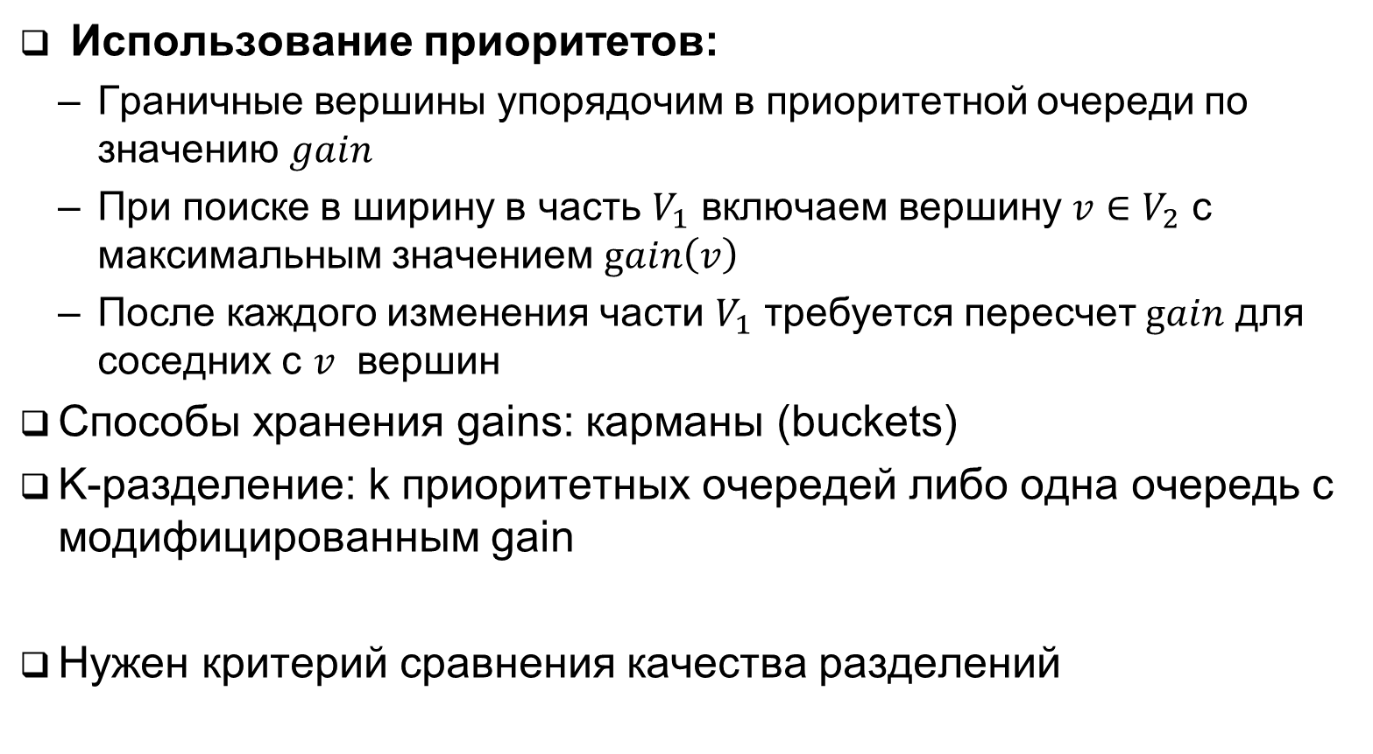
Метод Кернигана–Лина / Федуччиа–Мэтьюса
Использование приоритетов:
Граничные вершины упорядочим в приоритетной очереди по значению $gain$
При поиске в ширину в часть $V_{1}$ включаем вершину $v∈V_{2}$ с максимальным значением $gain\left(v\right)$
После каждого изменения части $V_{1}$ требуется пересчет $gain$ для соседних с $v$ вершин
Способы хранения gains: карманы (buckets)
K-разделение: k приоритетных очередей либо одна очередь с модифицированным gain
Нужен критерий сравнения качества разделений

Slide 27
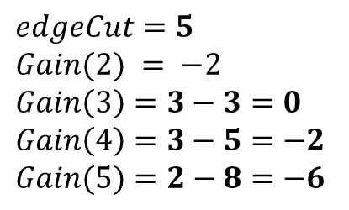
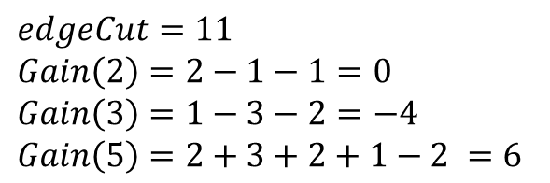
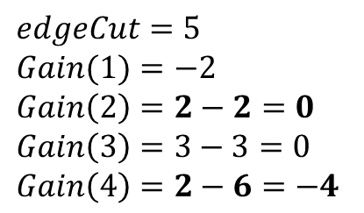
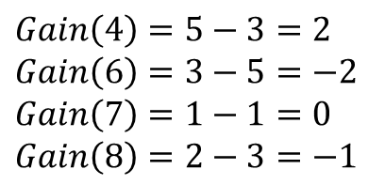
Метод Кернигана–Лина (Федуччиа – Мэтьюса)
3
2
$$edgeCut=11$$
$$Gain\left(2\right)=2−1−1=0$$
$$Gain\left(3\right)=1−3−2=−4$$
$$Gain\left(5\right)=2+3+2+1−2 =6$$
$$Gain\left(4\right)=5−3=2$$
$$Gain\left(6\right)=3−5=−2$$
$$Gain\left(7\right)=1−1=0$$
$$Gain\left(8\right)=2−3=−1$$
1
2
2
4
6
8
0
1
1
2
2
3
1
2
1
3
5
7
3
2
1
$$edgeCut=5$$
$$Gain(2) = −2$$
$$Gain\left(3\right)=3−3=0$$
$$Gain\left(4\right)=3−5=−2$$
$$Gain(5)=2−8=−6$$
2
2
4
3
6
2
8
1
0
1
1
2
2
3
1
2
1
3
5
7
3
2
1
2
3
2
$$edgeCut=5$$
$$Gain(1)=−2$$
$$Gain\left(2\right)=2−2=0$$
$$Gain\left(3\right)=3−3=0$$
$$Gain\left(4\right)=2−6=−4$$
1
2
4
6
8
0
1
1
2
2
3
1
2
1
3
5
7
3
2
1

Slide 28
Параллельные реализации

Slide 29
Параллельный алгоритм
Особенности распараллеливания разделения графов:
Чтобы качество разделения параллельной версии алгоритма было близким к результатам работы последовательной версии, требуется большое число синхронизаций между потоками (процессами).
На практике используются модификации последовательных алгоритмов, дающие достаточное качество разделения за приемлемое время.
При увеличении числа процессов (потоков) качество разделения, как правило, снижается.

Slide 30
Библиотеки для разделения графов
Большинство существующих параллельных библиотек для разделения графов предназначены для систем с распределенной памятью. В 2013 г. впервые была опубликована библиотека для систем с общей памятью (mt-metis)
Популярные библиотеки, в которых реализован многоуровневый метод:
Metis, ParMETIS (с 1996 г.), mt-metis (2013)
Scotch, PT-Scotch (c 1996 г.)
KaHIP (с 2011 г.)
Другие библиотеки:
Jostle, Party, DibaP, PDibaP, Parkway, Zoltan
Таблица рекордов: https://chriswalshaw.co.uk/partition/

Slide 31
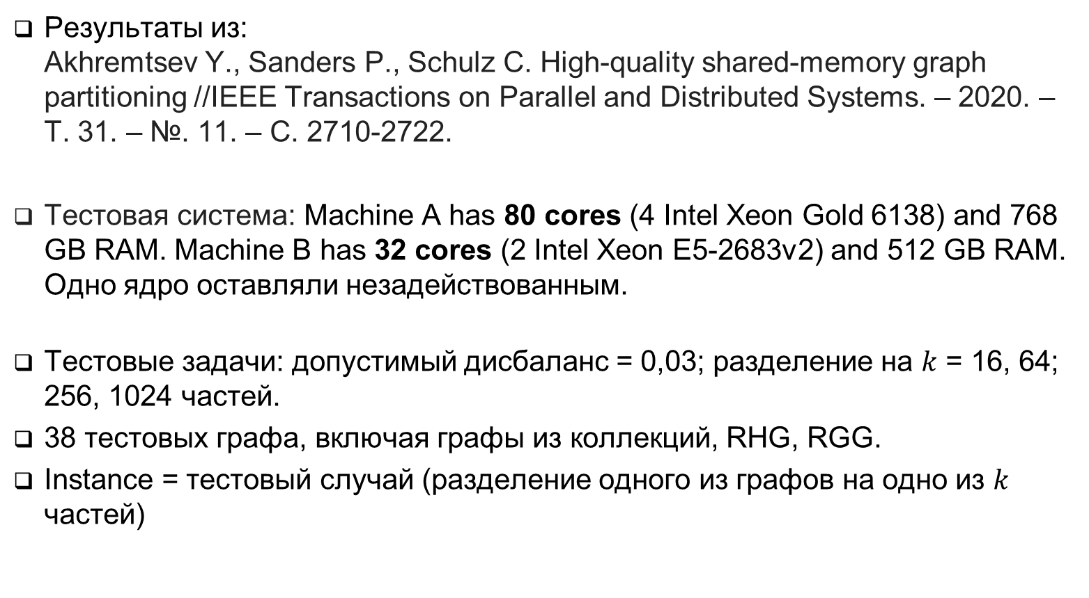
Сравнение библиотек для систем с общей памятью
Результаты из: Akhremtsev Y., Sanders P., Schulz C. High-quality shared-memory graph partitioning //IEEE Transactions on Parallel and Distributed Systems. – 2020. – Т. 31. – №. 11. – С. 2710-2722.
Тестовая система: Machine A has 80 cores (4 Intel Xeon Gold 6138) and 768 GB RAM. Machine B has 32 cores (2 Intel Xeon E5-2683v2) and 512 GB RAM. Одно ядро оставляли незадействованным.
Тестовые задачи: допустимый дисбаланс = 0,03; разделение на $k$ = 16, 64; 256, 1024 частей.
38 тестовых графа, включая графы из коллекций, RHG, RGG.
Instance = тестовый случай (разделение одного из графов на одно из $k$ частей)

Slide 32
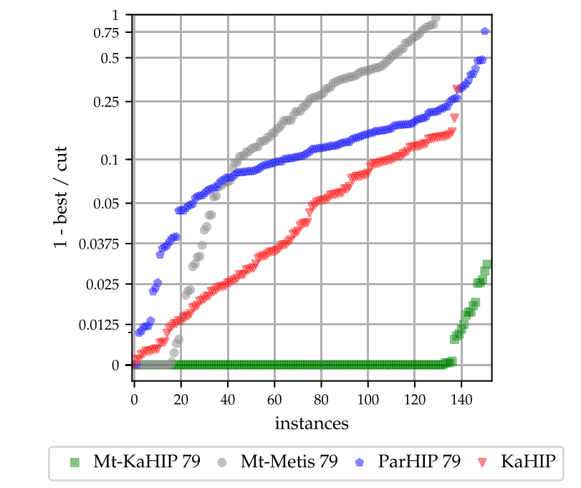
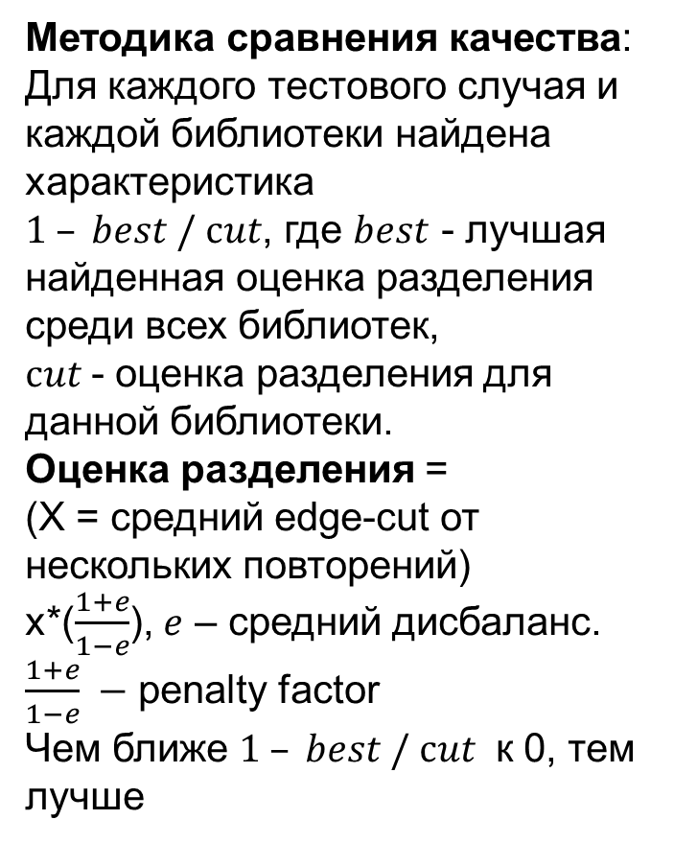
Сравнение библиотек для систем с общей памятью. Качество разделения
Методика сравнения качества: Для каждого тестового случая и каждой библиотеки найдена характеристика $1 – best / сut$, где $best$ - лучшая найденная оценка разделения среди всех библиотек, $сut$- оценка разделения для данной библиотеки. Оценка разделения = (X = средний edge-cut от нескольких повторений) x*($\frac{1+e}{1−e}$), $e$ – средний дисбаланс. $\frac{1+e}{1−e} −$ penalty factor Чем ближе $1 – best / сut$ к 0, тем лучше
* …79 – запущены на 79 ядрах

Slide 33
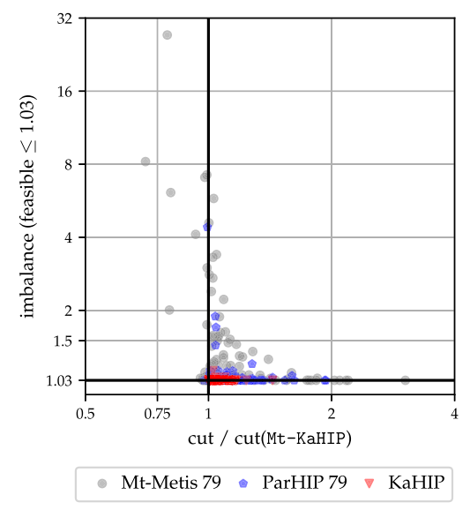
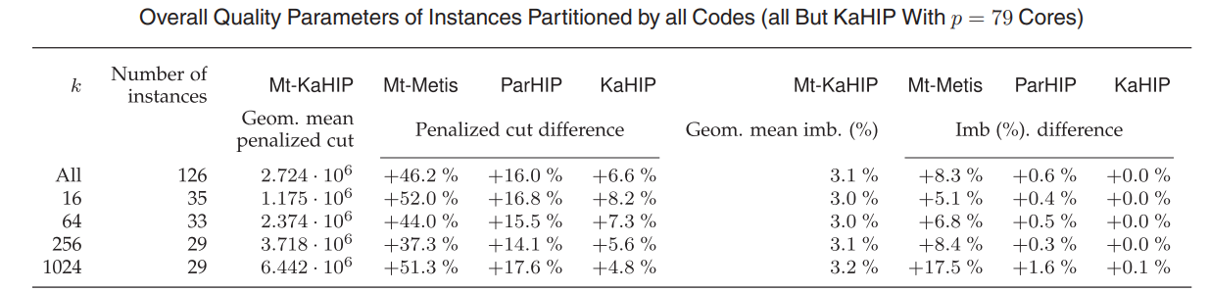
Сравнение библиотек для систем с общей памятью. Качество разделения
Чаще всего Mt-KaHIP получает лучшие разделения.
В некоторых случаях mt-metis получает несбалансированные разделения, не зависимо от числа задействованных ядер.

Slide 34
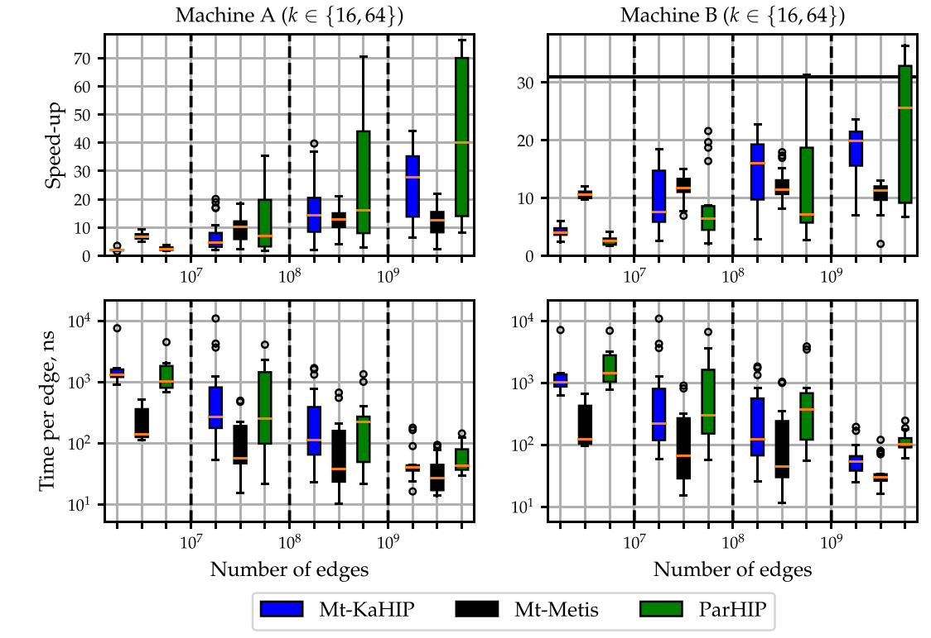
Сравнение библиотек для систем с общей памятью. Время разделения

Slide 35
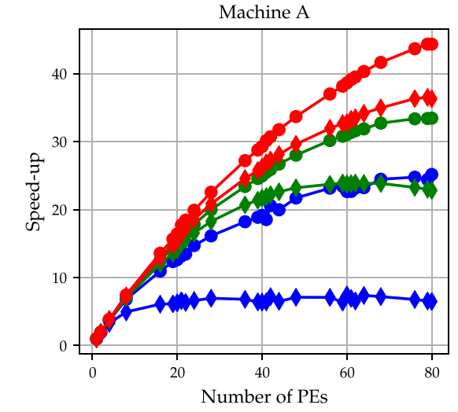
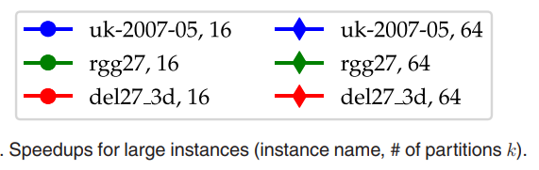
Сравнение библиотек для систем с общей памятью. Время разделения

Slide 36
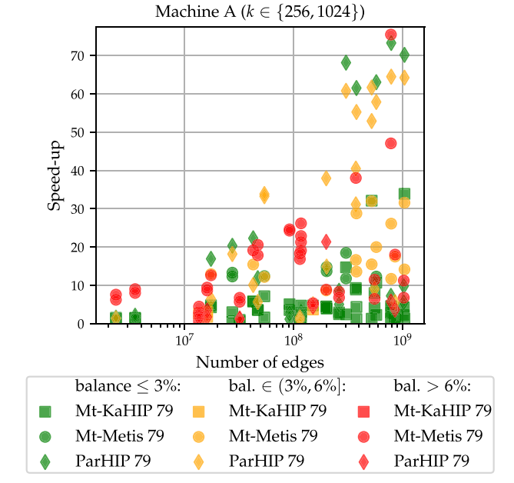
Сравнение библиотек для систем с общей памятью. Время разделения

Slide 37
ПАРАЛЛЕЛЬНЫЙ АЛГОРИТМ для РАЗДЕЛЕННОЙ ПАМЯТИ

Slide 38
Параллельный алгоритм
Способы разделения исходного графа:
1D, «полосами» - PT-Scotch
2D, блоками – ParMETIS
Перед началом работы алгоритма граф как-то распределен по процессам → нужна предобработка, перераспределение вершин
Раскраска графа (ParMETIS)

Slide 39
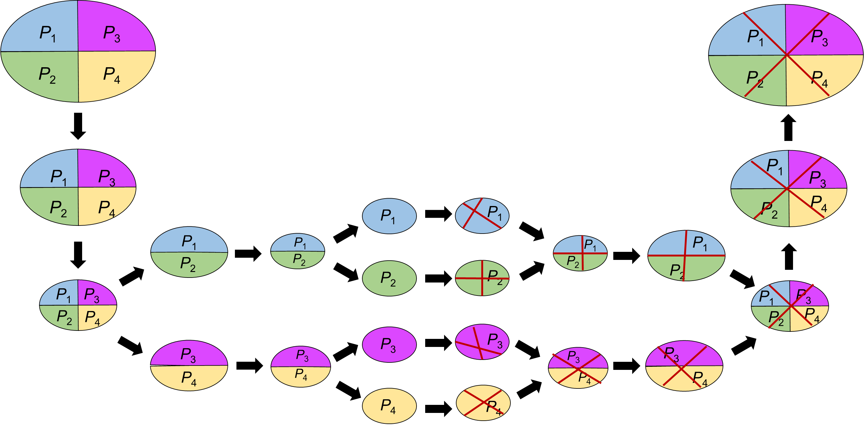
Параллельный алгоритм (PT-Scotch)
«Cложение и дублирование»

Slide 40
Параллельный алгоритм. Общая схема
текущий подграф, G₀
Пока граф недостаточно мал, сжимать его структуру.
Получим последовательность графов G₁, …, G_{m}
Параллельные алгоритмы паросочетания. Требуют синхронизации все-со-всеми
огрубление
разделение
Получить начальное разделение графа G_{m}, P_{m}
Выполняется на каждом процессе, затем выбирается лучшее разделение
Проецировать разделение P_{m} на P₀ (G₀):
Для i = m, …, 1:
улучшение
разделения
Выполняется каждым процессом на редуцированном ленточном графе. Лучшее разделение рассылается всем процессам
Проецировать P_{i} на P_{i - 1} (G_{i - 1})
Улучшить P_{i-1}
разделение графа G₀

Slide 41
Огрубление. Распределенный алгоритм
Этап 1. Построение максимального паросочетания
Пока (есть свободные вершины ИЛИ допустимое число итераций):
Определение пар-кандидатов вершин. На каждом процессе:
Составляется список «свободных» вершин, то есть вершин, у которых пара еще не найдена.
Для каждой «свободной» вершины:
Определить пару-кандидат для объединения.
Если вершина-кандидат является локальной для процесса, то обе вершины помечаются как «занятые» и объединяются в пару.
Иначе обе вершины помечаются как «заблокированные» и такая пара будет рассмотрена позже. Пара «заблокированных» вершин помещается в список-запрос для другого процесса.
Обработка запросов 1. Процессы обмениваются списками-запросами. 2. Обработка запросов: запрос на объединение принимается, если вершина с чужого процесса была свободна или она отправила такой же запрос на объединение. Иначе запрос отклоняется.
3. Рассылка ответов процессам-отправителям
3. Корректировка локального паросочетания.

Slide 42
Огрубление. Распределенный алгоритм
Этап 2. Построение сжатого графа
Подсчитать распределение вершин нового, огрубленного графа, по процессам. (один процесс) Правило перераспределения вершин: - если вершина огрубленного графа получена в результате объединения вершин с одного процесса, то она будет локальной для этого процесса. - иначе вершина будет локальная для того процесса из пары, на котором меньше своих новых локальных вершин.
Собрать информацию о вершинах, пары с которыми станут локальными для данного процесса (списки смежности, веса, вспомогательная информация). (каждый процесс)
Построить локальную часть огрубленного графа. (каждый процесс)
Если на каждый процесс приходится слишком малая часть графа, то выполнить «сложение и дублирование».

Slide 43
Метод Кернигана–Лина (Федуччиа–Мэтьюса)
Подходы к распараллеливанию:
Вариант 1. Одновременная обработка приоритетной очереди разными процессами (потоками). Каждый из них перемещает только свою группу вершин.
Вариант 2. На каждом процессе (потоке) выполнять улучшение разделения для фрагмента графа, затем выбрать лучшее разделение.

Slide 44
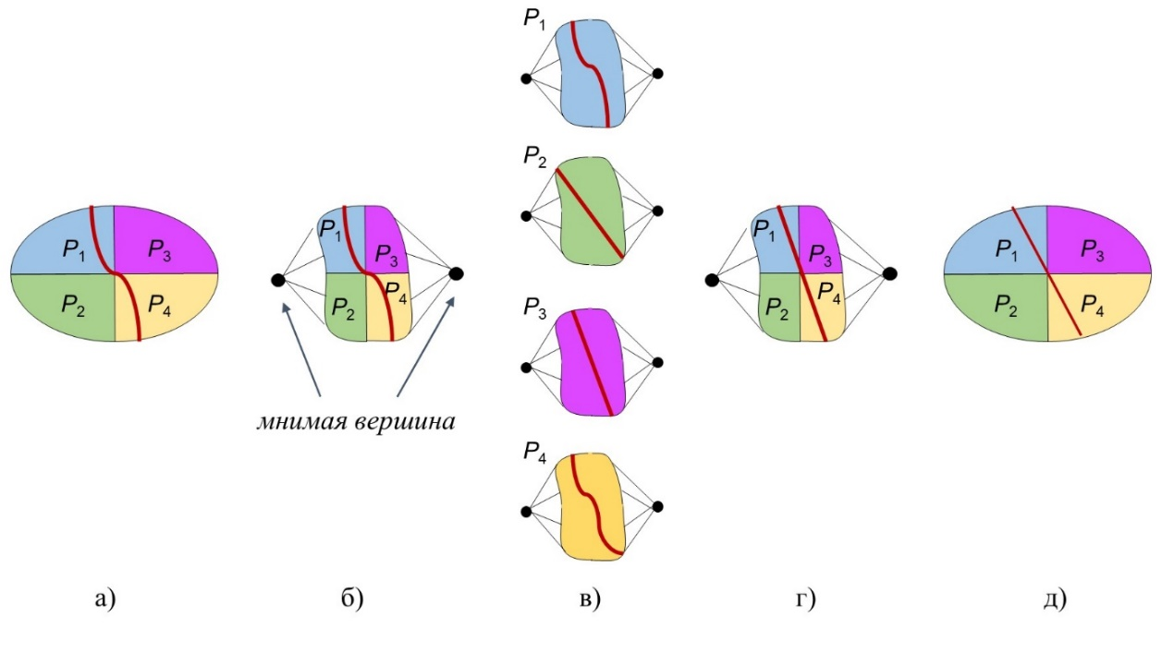
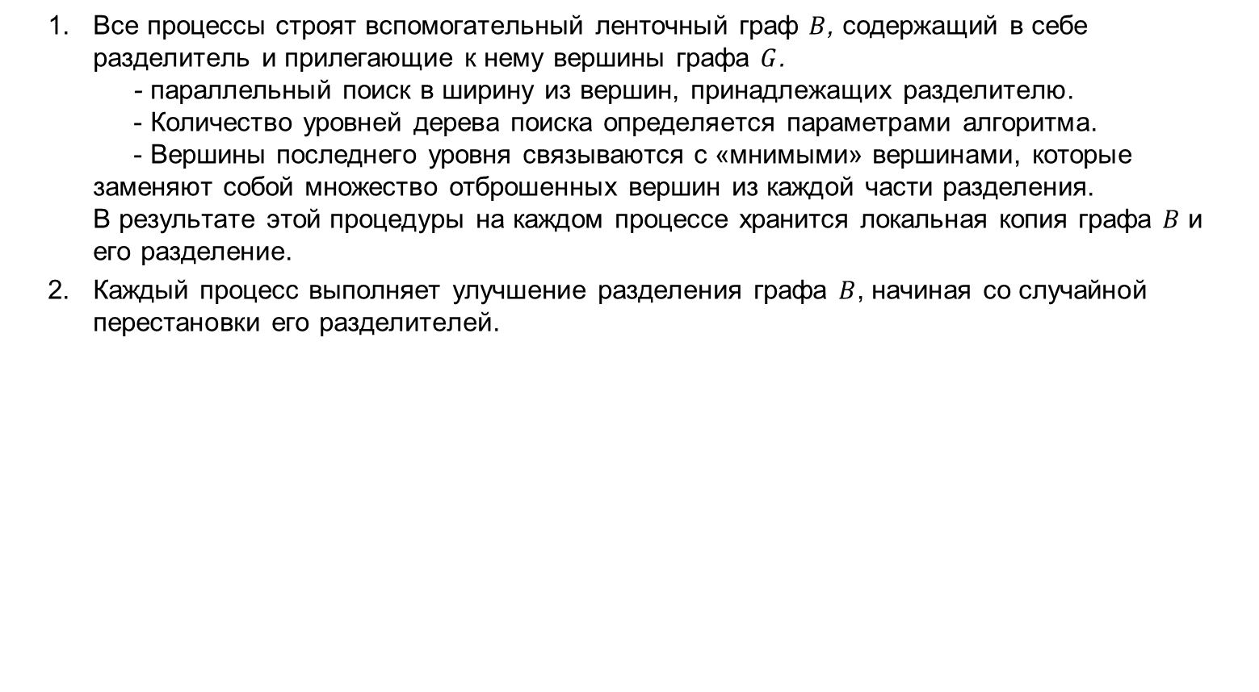
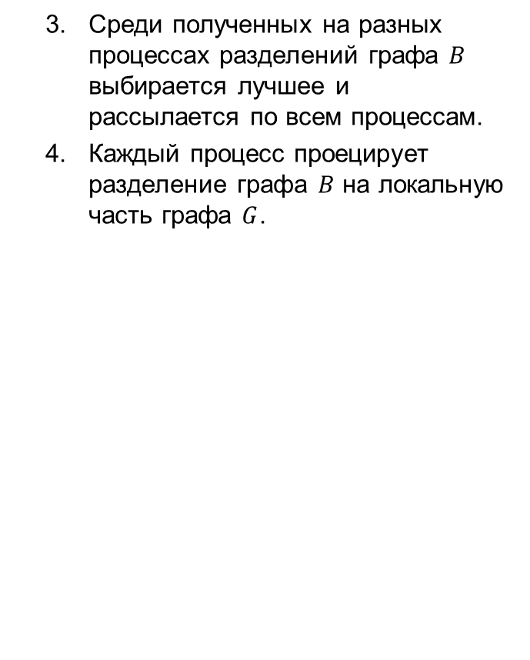
Метод Кернигана–Лина (Федуччиа–Мэтьюса)
Все процессы строят вспомогательный ленточный граф $B$, содержащий в себе разделитель и прилегающие к нему вершины графа $G$. - параллельный поиск в ширину из вершин, принадлежащих разделителю. - Количество уровней дерева поиска определяется параметрами алгоритма. - Вершины последнего уровня связываются с «мнимыми» вершинами, которые заменяют собой множество отброшенных вершин из каждой части разделения. В результате этой процедуры на каждом процессе хранится локальная копия графа $B$ и его разделение.
Каждый процесс выполняет улучшение разделения графа $B$, начиная со случайной перестановки его разделителей.
Среди полученных на разных процессах разделений графа $B$ выбирается лучшее и рассылается по всем процессам.
Каждый процесс проецирует разделение графа $B$ на локальную часть графа $G$.

Slide 45
Бенчмарки
The Walshaw benchmark - один из популярных бенчмарков. Это коллекция из 34 графов из разных прикладных областей. Для каждого графа содержит разделения на 2, 4, 8, 16, 32, 64 части с наименьшим найденным разрезом. При этом время работы реализаций не сравнивается.
10th DIMACS Implementation Challenge
Сравнение времени работы приложений на разделенном графе

Slide 46
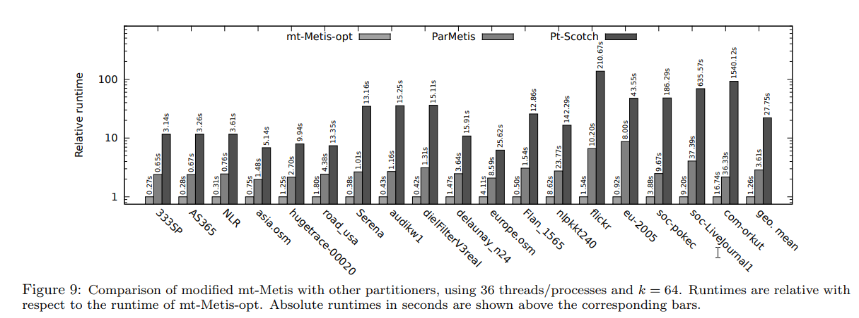
Результаты вычислительных экспериментов
Сравнение реализаций для общей и распределенной памяти PT-Scotch, ParMETIS и mt-metis (2015 г.)

Slide 47
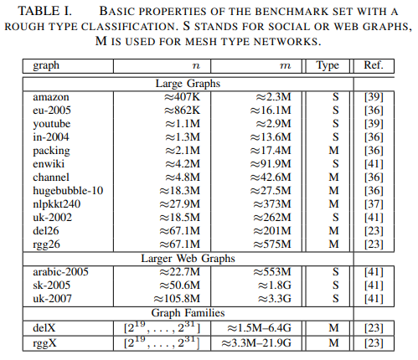
Результаты вычислительных экспериментов
Сравнение реализаций для распределенной памяти KaHIP и ParMETIS (2015 г.)
Инфраструктура:
four Intel Xeon E5-4640 Octa-Core processors (Sandy Bridge) running at a clock speed of 2.4 GHz. The machine has 512 GB main memory, 20 MB L3-Cache and 8x256 KB L2-Cache

Slide 48
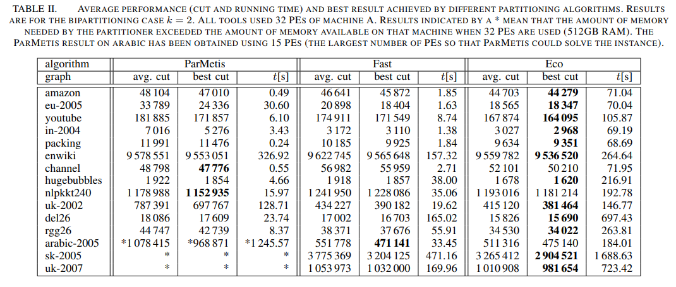
Результаты вычислительных экспериментов
Сравнение реализаций для распределенной памяти KaHIP и ParMETIS (2015 г.)

Slide 49
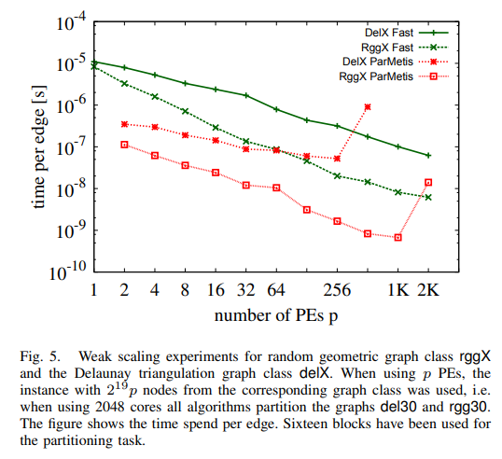
Результаты вычислительных экспериментов
Слабая масштабируемость

Slide 50
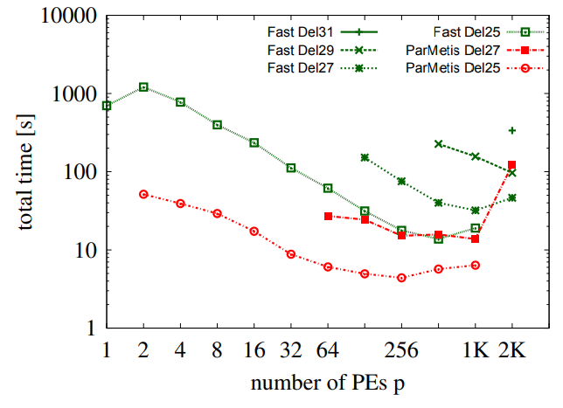
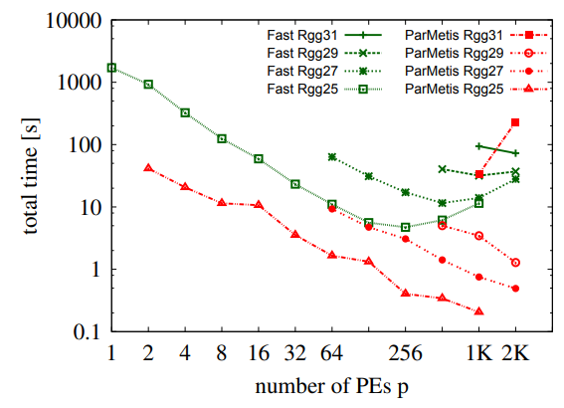
Результаты вычислительных экспериментов
Сильная масштабируемость

Slide 51
Результаты вычислительных экспериментов. Выводы
Выводы из результатов экспериментов для библиотек KaHIP, ParMETIS, PT_Scotch, mt-metis:
Близкие по качеству разделения можно получить за существенно разное время. На практике важно найти компромисс между требуемым качеством разделения и временем работы реализации
На модельных графах реализации для систем с распределенной памятью масштабируются вплоть до 1024 процессов.
В рамках одного узла многопоточная реализация mt-metis работает быстрее, чем MPI-версии, в среднем в 2 раза.

Slide 52
Заключение
Задача разделения графов возникает в большом числе научных приложений. Одно из важнейших применений разделения графов – распределение данных между процессами для дальнейшей параллельной обработки.
Разработан ряд методов для решения этой задачи. В настоящее время широко применяется многоуровневый метод разделения. Другие методы разделения можно использовать для получения начального разделения графа в рамках многоуровневой схемы.
Для улучшения качества разделения графа используются итерационные алгоритмы локальной дискретной оптимизации.

Slide 53
Литература
Buluç A. et al. Recent advances in graph partitioning //Algorithm Engineering. – Springer, Cham, 2016. – С. 117-158.
Bichot C. E., Siarry P. (ed.). Graph partitioning. – ISTE, 2011.
Karypis G., Kumar V. A fast and high quality multilevel scheme for partitioning irregular graphs //SIAM Journal on scientific Computing. – 1998. – Т. 20. – №. 1. – С. 359-392.
LaSalle D., Karypis G. Multi-threaded graph partitioning //2013 IEEE 27th International Symposium on Parallel and Distributed Processing. – IEEE, 2013. – С. 225-236.
Meyerhenke H., Sanders P., Schulz C. Parallel graph partitioning for complex networks //IEEE Transactions on Parallel and Distributed Systems. – 2017. – Т. 28. – №. 9. – С. 2625-2638.
LaSalle D. et al. Improving graph partitioning for modern graphs and architectures //Proceedings of the 5th Workshop on Irregular Applications: Architectures and Algorithms. – ACM, 2015. – С. 14.

Slide 54
Контакты
Нижегородский государственный университет
http://www.unn.ru
Институт информационных технологий, математики и механики
http://www.itmm.unn.ru
Пирова А.Ю.
anna.pirova@itmm.unn.ru

Slide 55
